Slide 1
Автономная некоммерческая организация Нижегородской области «Социальный центр юридической и психологической помощи «НИЖЕГОРОДКА»
«Медиация как современный и эффективный метод работы с конфликтами»
Проект-победитель 12-го конкурса Фонда президентских грантов
г. Нижний Новгород 2022 г.

Slide 2
«Я УМЕЮ РЕШАТЬ КОНФЛИКТЫ»

Slide 3
БЛАГОВА ЕЛЕНА СЕРГЕЕВНА
2016 год - директор ООО «Лидер Поволжье НН»;
2016 год - председатель комитета по развитию женского предпринимательства Нижегородского регионального отделения Опоры России;
2017 год - юрист Нижегородской областной общественной организации «Нижегородский женский кризисный центр»;
2018 год - член Нижегородского регионального отделения ассоциации юристов России;
2019 год - председатель автономной некоммерческой организации «Социальный центр юридической и психологической помощи «НИЖЕГОРОДКА»;
2020 год - профессиональный медиатор.
* Большая судебная практика в области семейного и наследственного права, защиты прав детей, защиты прав потребителей.
Урегулирования конфликтных ситуаций, путем проведения процедуры медиации.
8(904)787-12-33
urist.dom@mail.ru

Slide 4
План:
Конфликт. Понятия. Виды.
Методы управления конфликтом.
Альтернативные способы урегулирования споров и конфликтов.
Медиация. Фазы. Принципы.
Правовой статус медиатора. Задачи и ответственность.
Инструментарий медиатора.
Сфера применения медиации

Slide 5
Конфликт

Slide 6
Конфликт - это неотъемлемая часть нашей жизни, сигнализирующая нам о необходимости изменений. И в нашей власти сделать так, чтобы эти изменения были к лучшему.

Slide 7
КОНФЛИКТ –это
Конфли́кт (лат. conflictus — столкнувшийся) — наиболее острый способ разрешения противоречий в интересах, целях, взглядах, происходящих в процессе социального взаимодействия, заключающийся в противодействии участников этого взаимодействия и обычно сопровождающийся негативными эмоциями, выходящий за рамки правил и норм.

Slide 8
Виды конфликта

Slide 9
Этапы развития конфликта:
предконфликтная стадия
инцидент
эскалация конфликта
сбалансированное противодействие
завершение конфликта (угасание или преобразование конфликта)
послеконфликтная стадия

Slide 10
КОНФЛИКТ = КОНФЛИКТНАЯ СИТУАЦИЯ + ИНЦИДЕНТ
Конфликтная ситуация представляет собой крайнюю степень обострения накопившихся противоречий. Конфликтная ситуация - это накопившиеся противоречия, содержащие истинную причину конфликта.
Инцидент – это стечение обстоятельств, являющихся поводом для конфликта.
Разрешить конфликт – значит, устранить конфликтную ситуацию и исчерпать инцидент.

Slide 11
Метод управления конфликтом
Специальный, возможно, официальный процесс, целью которого является окончательное урегулирование конфликта. Таким образом, чтобы найденное решение удовлетворяла лица еще недавно являющимися противоборствующими сторонами.

Slide 12
Методы урегулирования конфликта:
Переговоры
Примирение
Медиация
Судебное примирение
Официальная процедура урегулирования жалоб
Решение суда
Третейский суд
Прочее

Slide 13
СПОСОБЫ РАЗРЕШЕНИЯ КОНФЛИКТОВ
Силовой
Судебный
Переговоры
Поскольку в цивилизованном обществе силовой вариант неприменим, остаются суд и альтернативное разрешение споров. Наиболее простым и эффективным из разнообразных альтернативных способов урегулирования споров является медиация, в ходе которой спорящие стороны самостоятельно вырабатывают приемлемое для них решение и стремятся выполнять его.

Slide 14
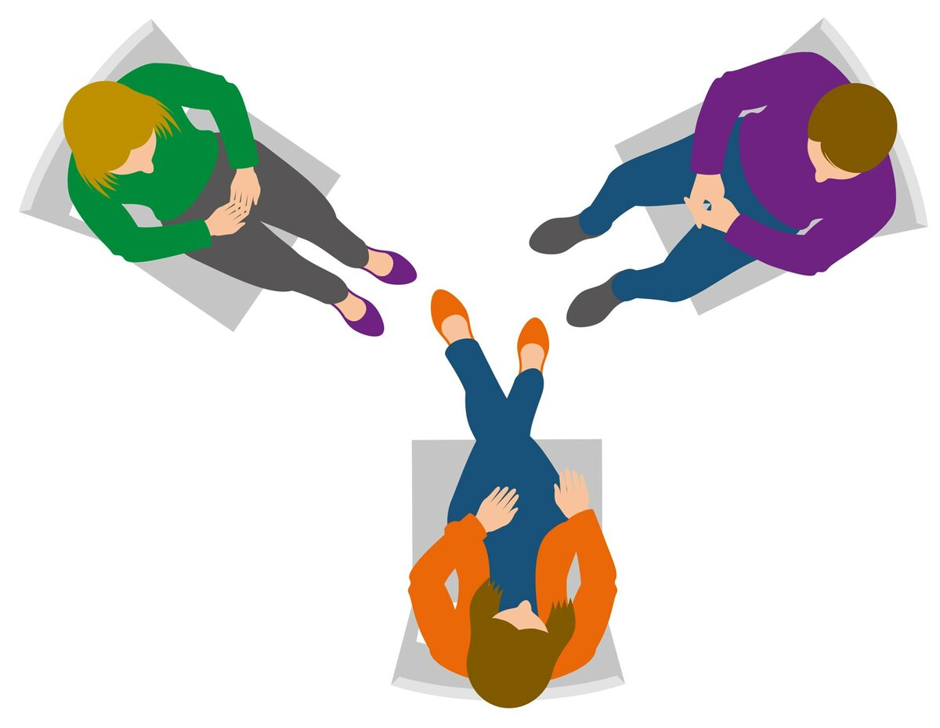
Что такое медиация?

Slide 15
Медиация - это путь к осмысленному взаимоприемлемому решению. Процедура медиации представляет собой структурированный процесс, обеспечивающий введение конструктивных переговоров между вовлеченными в спор сторонами с целью разрешения проблемы и возможного достижения согласия об урегулировании спора. Ведение процедуры осуществляет нейтральное беспристрастное лицо - медиатор.

Slide 16
Статья 2 Федерального закона «Об альтернативной процедуре урегулирования споров с участием посредника (процедуре медиации)» от 27.07.2010 № 193-ФЗ
Процедура медиации - это способ урегулирования споров при содействии медиатора на основе добровольного согласия сторон в целях достижения ими взаимоприемлемого решения.

Slide 17
Посредничество — процесс оказания физическим или юридическим лицом услуг, где субъект выступает третьим лицом и имеет свои требования. - процесс, при котором нейтральная сторона помогает решить ситуацию другим сторонам, на основе выгоды.
Медиация (от лат. mediare - посредничать) - форма внесудебного разрешения споров в помощь третьей нейтральной беспристрастной стороны - медиатора (посредника). Медиация является наиболее мягкой формой альтернативного разрешения споров.

Slide 18
ФАЗЫ МЕДИАЦИИ
Вступительное слово медиатора. Заявления сторон.
Формулирование вопросов, которые хотят обсудить стороны.
Работа над конфликтом.
Разработка и оценка вариантов
Заключение соглашения

Slide 19
ПРИНЦИПЫ МЕДИАЦИИ
Добровольность
Нейтральность
Прозрачность
Сотрудничество
Конфиденциальность
Принятие уважение
Ответственность
Равенство

Slide 20
Добровольность
Распространяется на всех участников медиации

Slide 21
Нейтральность
Позиция медиатора

Slide 22
Прозрачность
Медиатор заранее говорит о том, что будет проходить на каждой фазе (этапе) медиации

Slide 23
Сотрудничество
Медиатор призывает стороны к сотрудничеству

Slide 24
Конфиденциальность
Медиатор обеспечивает и призывает стороны соблюдать конфиденциальность

Slide 25
Принятие и уважение
Базовая позиция медиатора, а также медиатор призывает стороны уважать друг друга

Slide 26
Ответственность
Разделяем ответственность между медиатором и сторонами

Slide 27
Равенство
Для медиатора стороны равно удалены и равно приближены

Slide 28
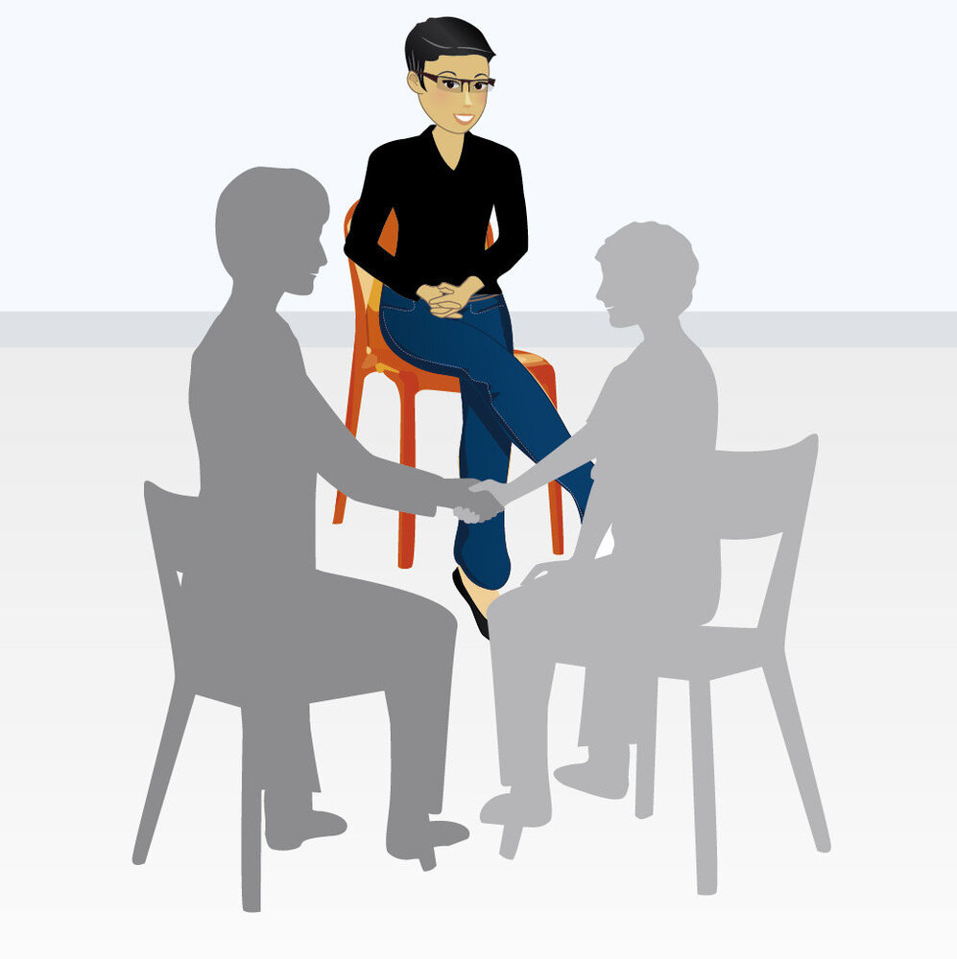
Медиатор
Медиатор - это нейтральное, беспристрастное, незаинтересованное в данном конфликте лицо, не уполномоченное выносить решение по спору.
Медиатор оказывается содействие сторонам, вовлеченным в спор/конфликт, в совместном поиске взаимоудовлетворяющего, реалистичного, жизнеспособного решения.

Slide 29
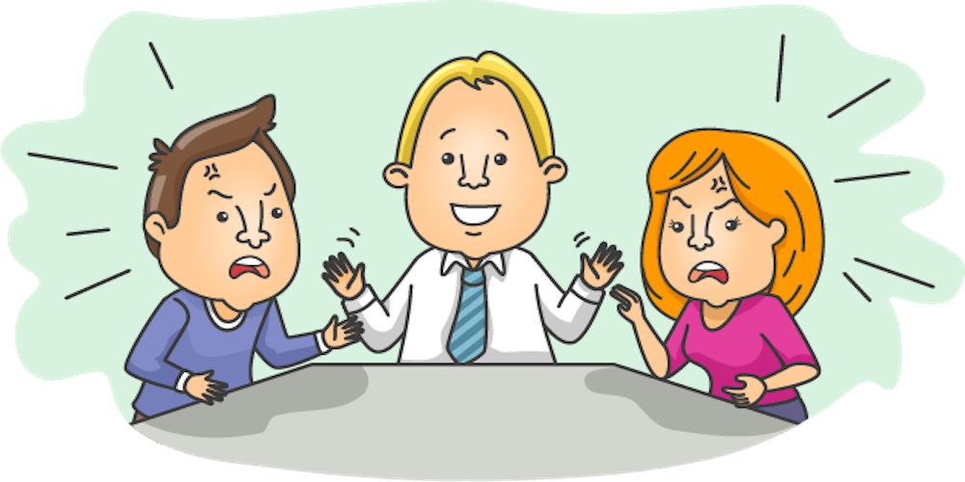
Состояние медиатора

Slide 30
Что делает профессиональный медиатор?

Slide 31
Что делает профессиональный медиатор?
Создает комфортную, доверительную обстановку.
Остается нейтральным, беспристрастным и непредвзятым на протяжении всего процесса переговоров.
Поддерживает стороны в высказывании своих точек зрения и видении существа дела.
Обеспечивает равное участие и возможности сторон в процедуре медиации.
Организует процесс переговоров.
Содействует сторонам в поиске креативных решений по спору.
Помогает сторонам в формулировании окончательных договоренностей.

Slide 32
Чего не делает профессиональный медиатор?

Slide 33
Чего не делает профессиональный медиатор?
НЕ выносит решение по спору.
НЕ выясняет, кто прав, кто виноват.
НЕ оказывает давления на участников конфликта.
НЕ навязывает сторонам своего мнения по поводу путей разрешения конфликта.
НЕ раскрывает информацию, полученную во время процедуры медиации.
НЕ консультирует стороны по правовым вопросам.
НЕ оказывает сторонам психологическую помощь.

Slide 34
Задачи профессионального медиатора
Помочь сторонам, вовлеченным в спор, осознать силу их собственного влияния на ситуацию и перспективы ее развития в процедуре медиации.
Помочь сторонам осознать собственные интересы, являющиеся движущими силами конфликта.
Помочь сторонам понять интересы друг друга.
Создать условия для выявления истинных причин конфликта (что необходимо для выработки жизнеспособного реалистичного решения).
Поддерживать стороны в выработке взаимно удовлетворяющего, жизнеспособного, реалистичного и исполняемого решения.

Slide 35
Инструменты медиатора
Активное слушание
«Петля понимания»
Обобщение
Перефразирование
Техника задавания вопросов

Slide 36
Активное слушание

Slide 37
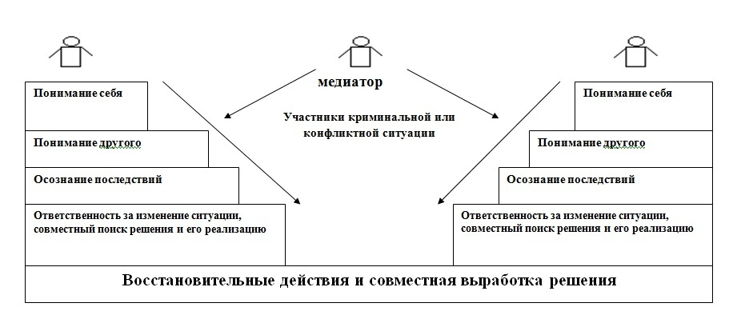
«Петля понимания»

Slide 38
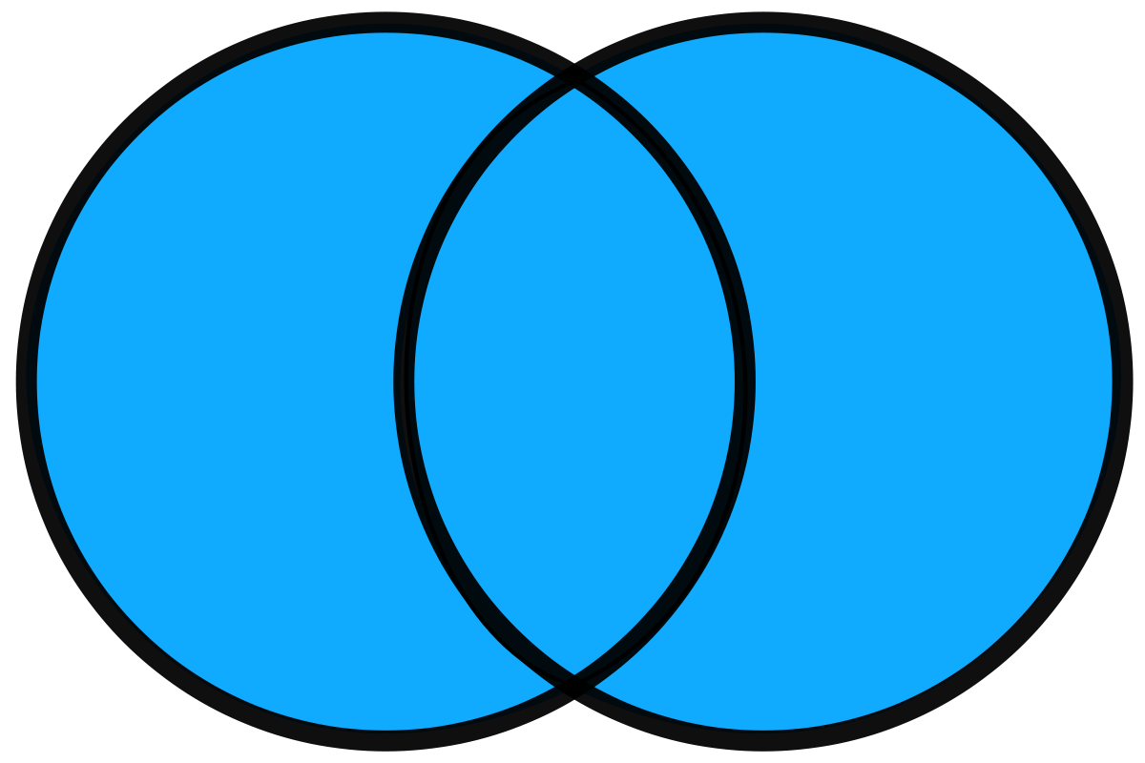
Обобщение

Slide 39
Перефразирование

Slide 40
Техника задавания вопросов

Slide 41
Работа с позициями и интересами

Slide 42
Отличие процедуры медиации от судебного процесса
Суд | Медиация
Процесс формальный и публичный | Процедура не официальная и конфиденциальная
Ориентирован на победу одной из точек зрения Стратегия в духе «выигрыш – проигрыш» | Уважение различий, интересов и точек зрения друг друга. Решение в духе «выигрыш - выигрыш»
Контролируется государством | Основана на автономности участников
Ориентирован на повод к конфликту, бремя доказательства (сбор фактов) лежит на сторонах | Ориентирована на личные убеждения и субъективные интересы сторон
Реализация правовых позиций и ориентирован на прошлое | Объединение различных интересов и нацеленность на создание взаимоприемлемого будущего
Использование слабости позиций другой стороны в целях собственного выигрыша | Принятие собственной слабости (и слабости других) как переломный точки в споре, когда приходит осознание необходимости привлечения помощи со стороны
Обязательное применения права | Использование права по усмотрению сторон

Slide 43
Сферы применения медиации
Семейные споры, в том числе наследственные дела
Экономические споры
Трудовые споры
Споры по вопросам, связанных с воспитанием детей
Споры в образовательной среде
Между соседями
Между заявителем и учреждением
Прочее

Slide 44
Медиация - психологически комфортный способ решения конфликта!

Slide 45
В медиации нет проигравших! Медиативное соглашение принимается с учетом интересов всех участников медиации, поэтому выигрывают все! Всегда! Конфликт разрешен, а обиженных и недовольных не осталось. Волшебство? Нет – МЕДИАЦИЯ.

Slide 46
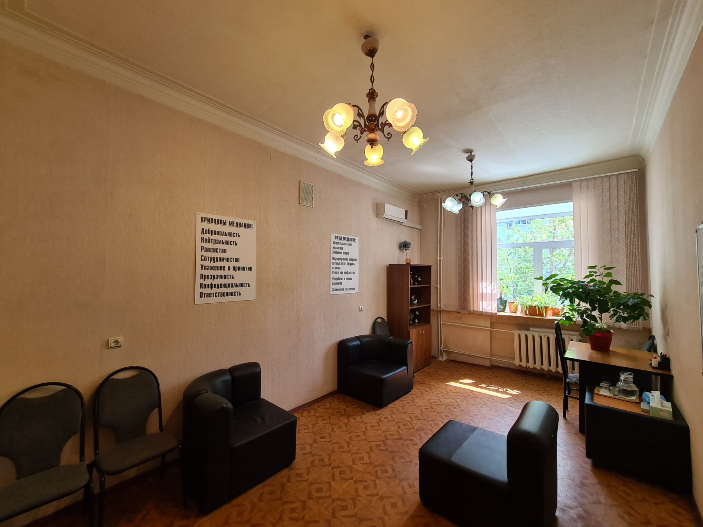
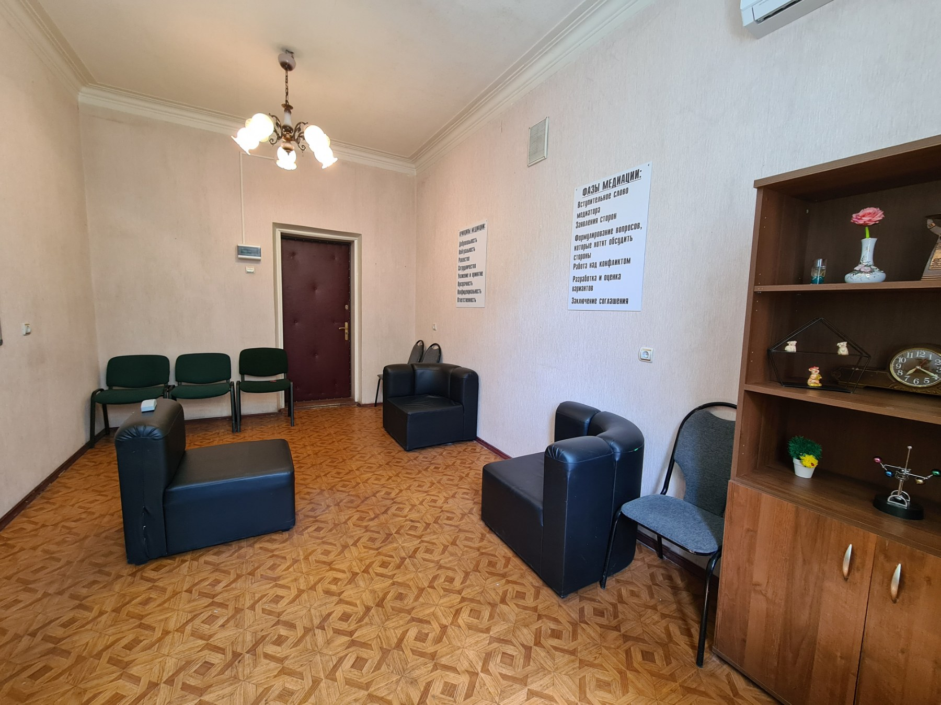
КОНТАКТЫ
Адрес: 603000, г. Нижний Новгород,
ул. Б. Покровская, дом 60, офис 31.
Контактные телефоны: +7 (831) 423-78-22;
8 (930) 056-49-57;
Группа VK: https://vk.com/nizhegorodkann
Электронная почта: lider.povolzhenn@mail.ru
Сайт: «НИЖЕГОРОДКА» (help-nizhegorodka.ru)

Slide 47
БЛАГОДАРЮ
ЗА
ВНИМАНИЕ!

